Slide 1
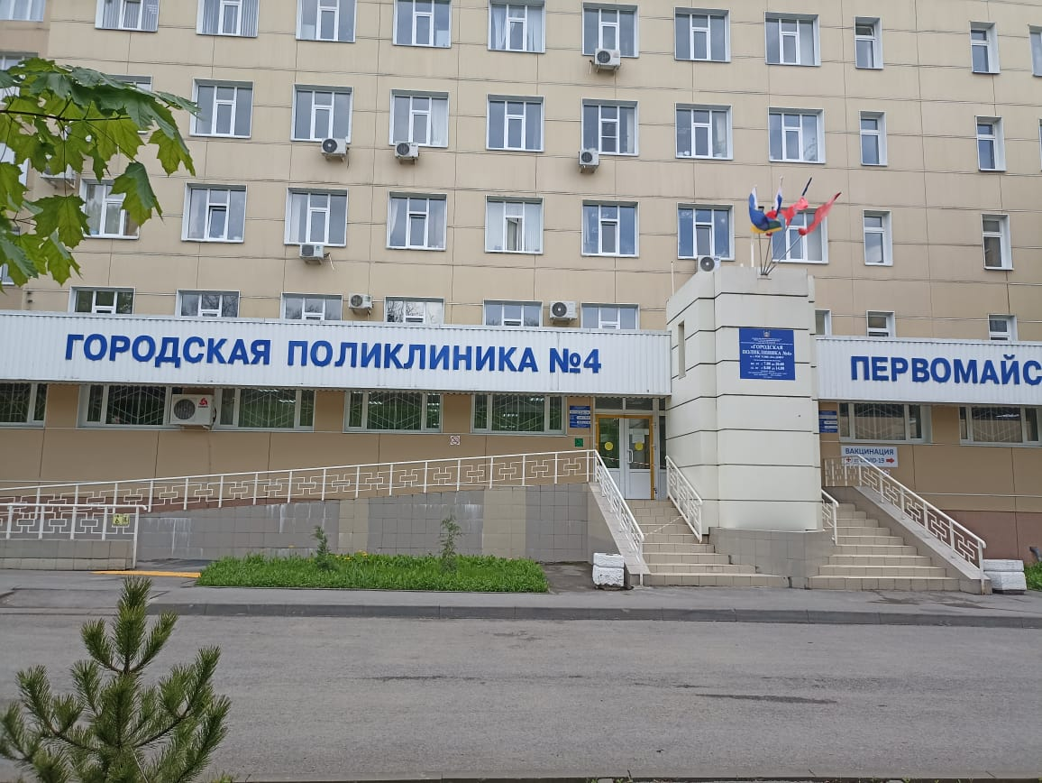
ГБУ РО Городская поликлиника №4 в г.Ростове-на-Дону
Отделение Медицинской профилактики

Slide 2
Цель и задачи
Цель нашего проекта :
Создание отделения медицинской профилактики для качественного и удобного прохождения диспансеризации населения.
Задачи:
1.Организовать работу отделения мед. профилактики, как самостоятельного структурного подразделения.
2.Сократить количество визитов в поликлинику .
3.Организовать работу диагностических кабинетов(ФЛГ,ММГ,ЭКГ,КДЛ) в отделении медицинской профилактики .
4.Организовать работу отделения медицинской профилактики в 2 смены в будни, а в субботу в 1 смену (в том, числе и КДЛ).
5.Разгрузить потоки пациентов на приеме у терапевта.

Slide 3
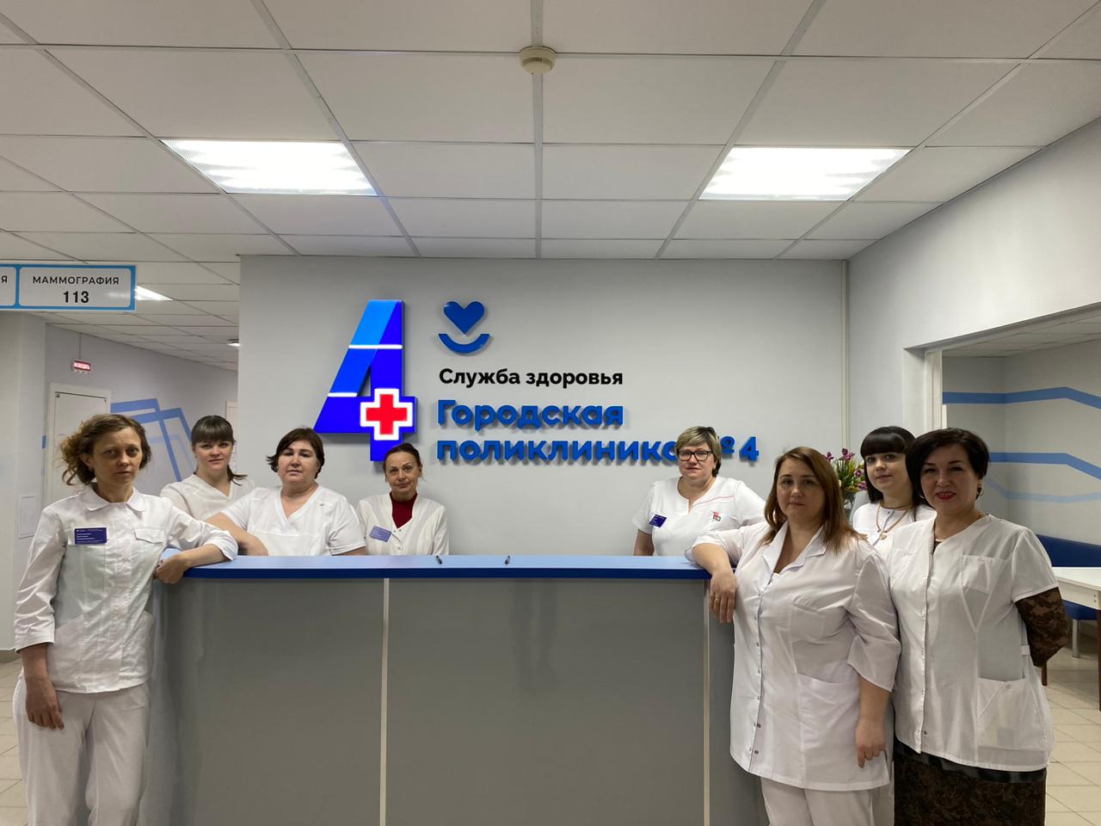
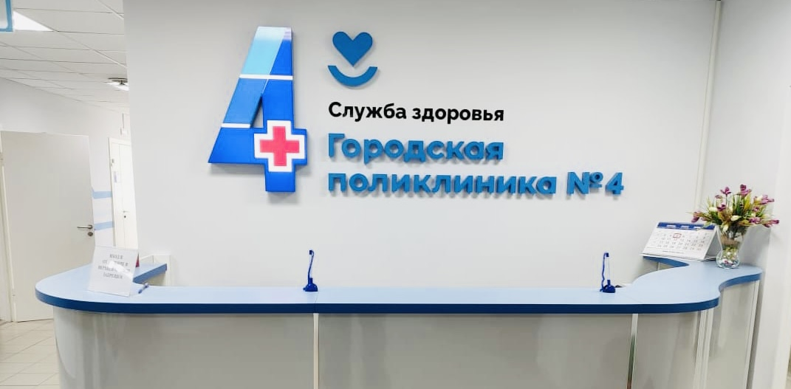
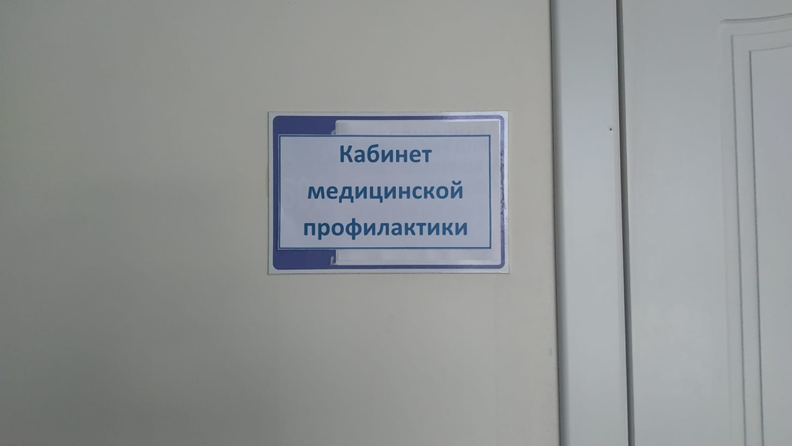
Данное отделение было создано ,как самостоятельное структурное подразделение поликлиники для прохождения диспансеризации населения.
Ранее пациентам приходилось проходить диспансеризацию на территории всей поликлиники.
Кабинеты находились на разных этажах.
Потоки очереди были не разграничены ,в каждый кабинет приходилось занимать новую очередь.
БЫЛО →

Slide 4
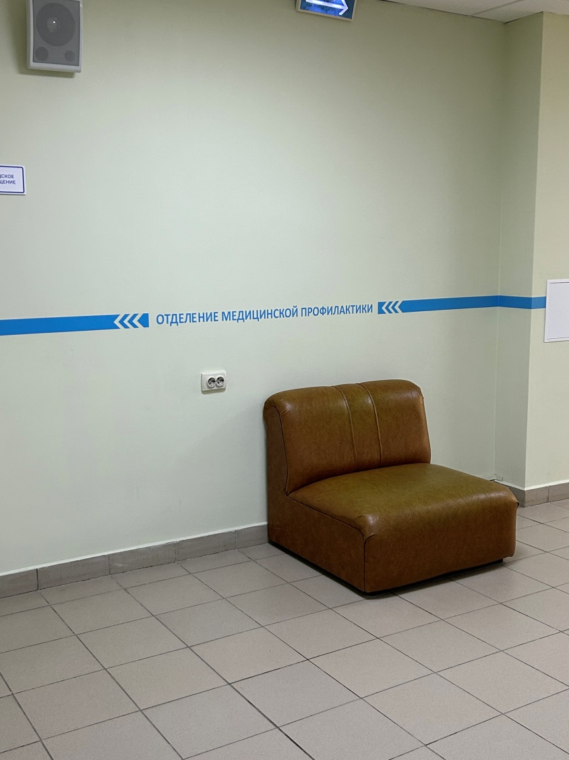
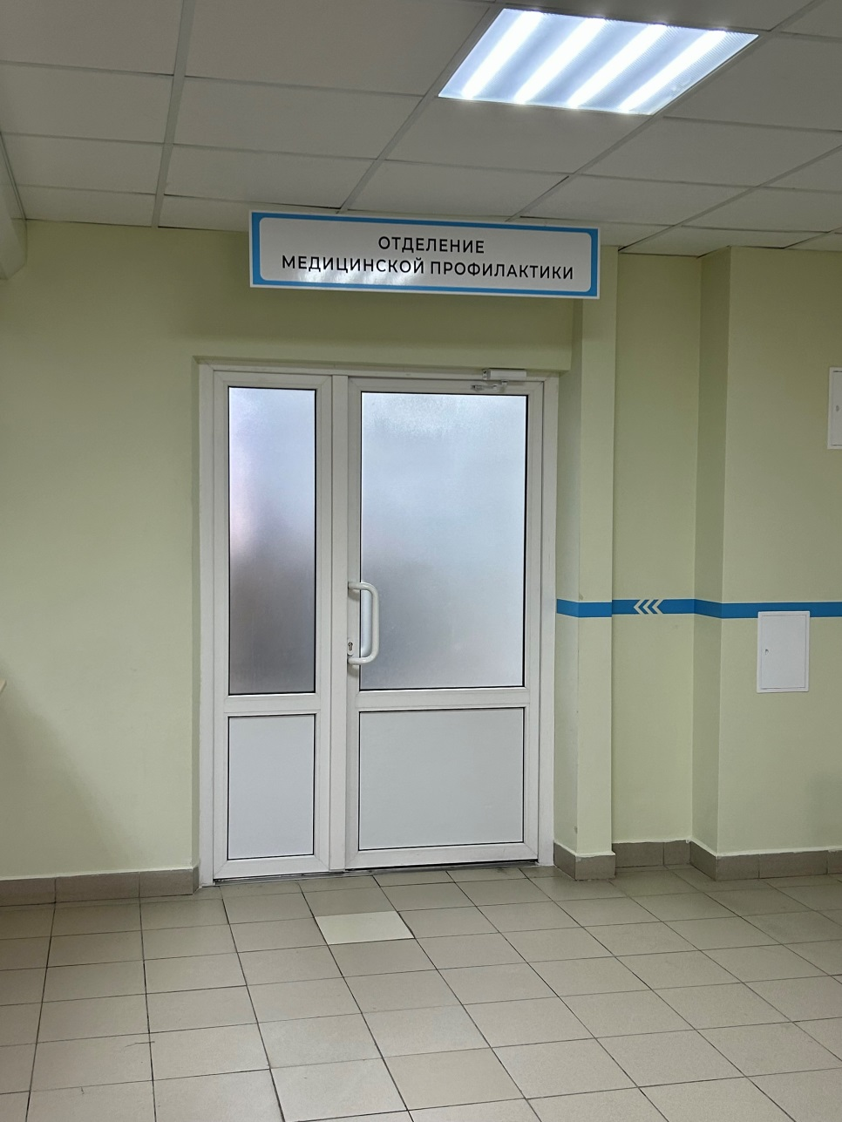
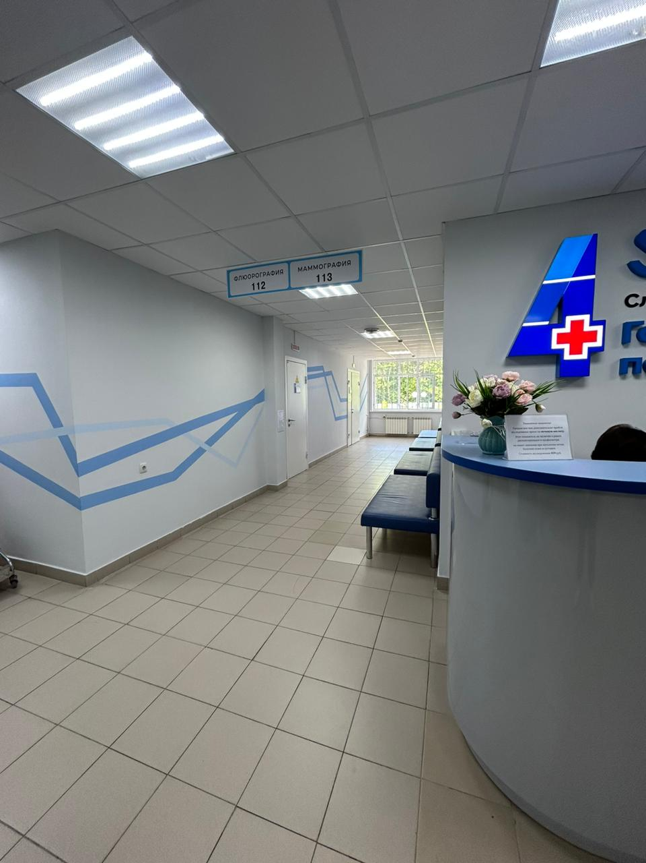
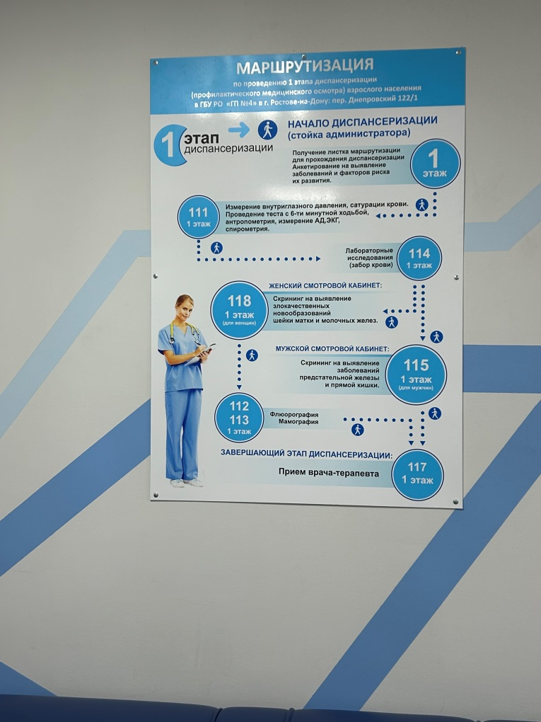
Результаты:
1.Сформировано отделение, с отделенным входом для пациентов
2.Созданы отдельные диагностические кабинеты, которые принимают пациентов только по профилактике
3.Кабинет врача терапевта, который занимается только профилактикой(на данный момент работают 4 врача, 2 смены)
4. Зона регистрации (пациенты оформляют добровольное информированное согласие, проходят анкетирование, получают направления на исследования)-данная практика исключает необходимость повторного приема терапевта
5. Создана зона комфортного ожидания

Slide 5
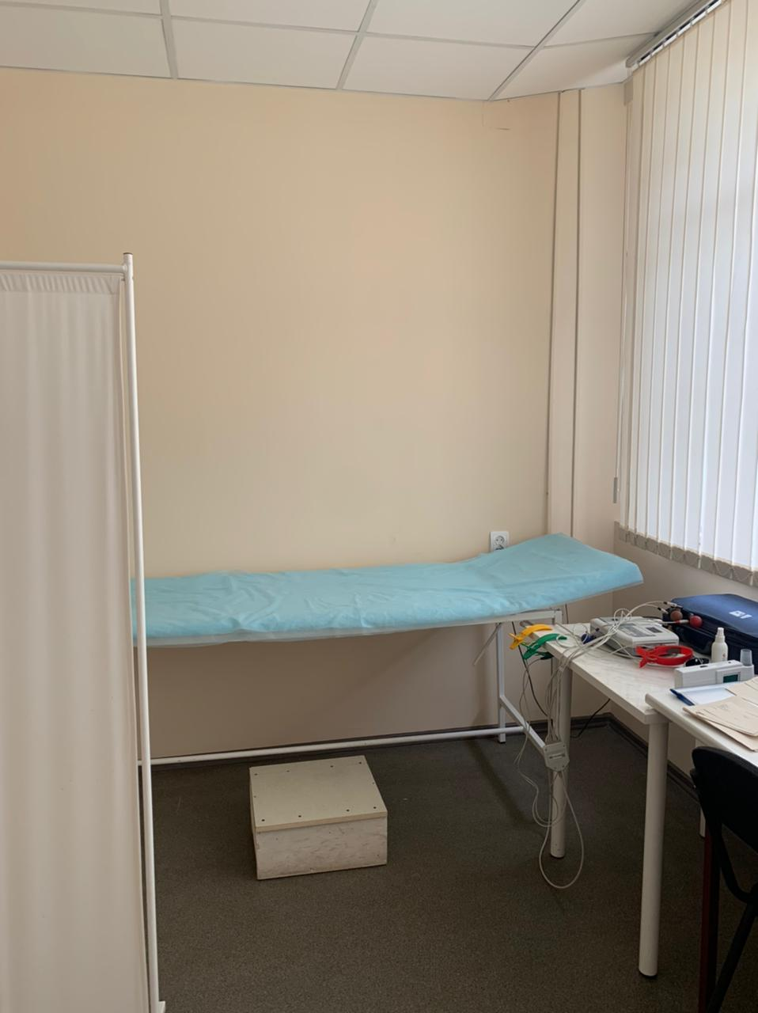
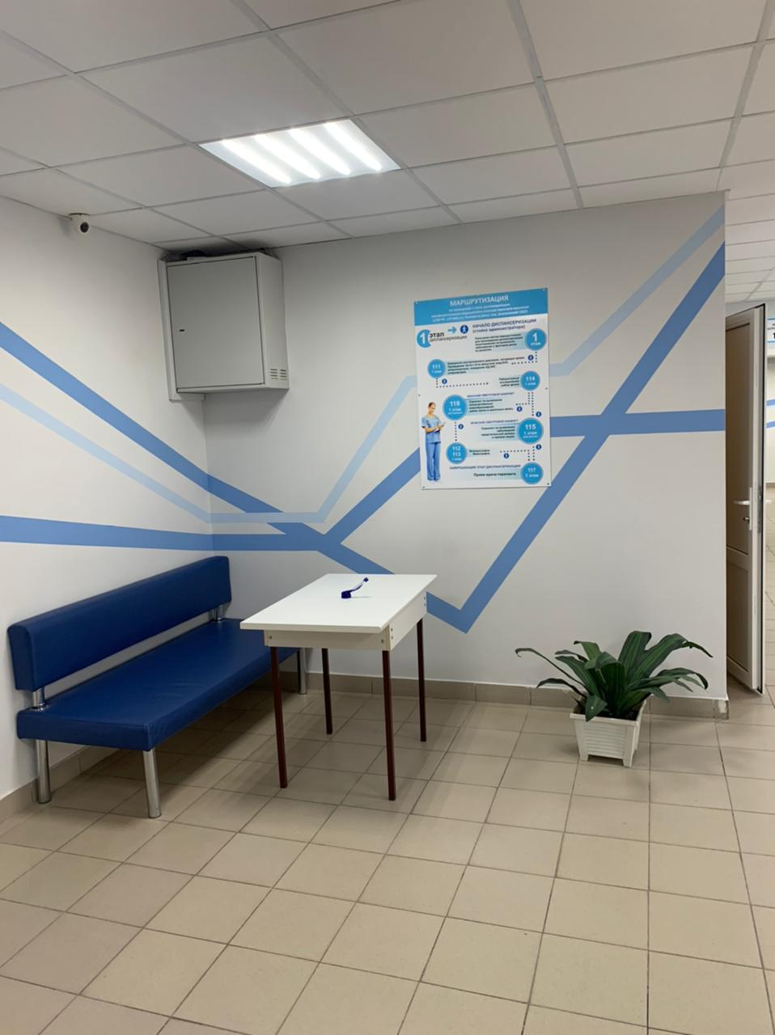
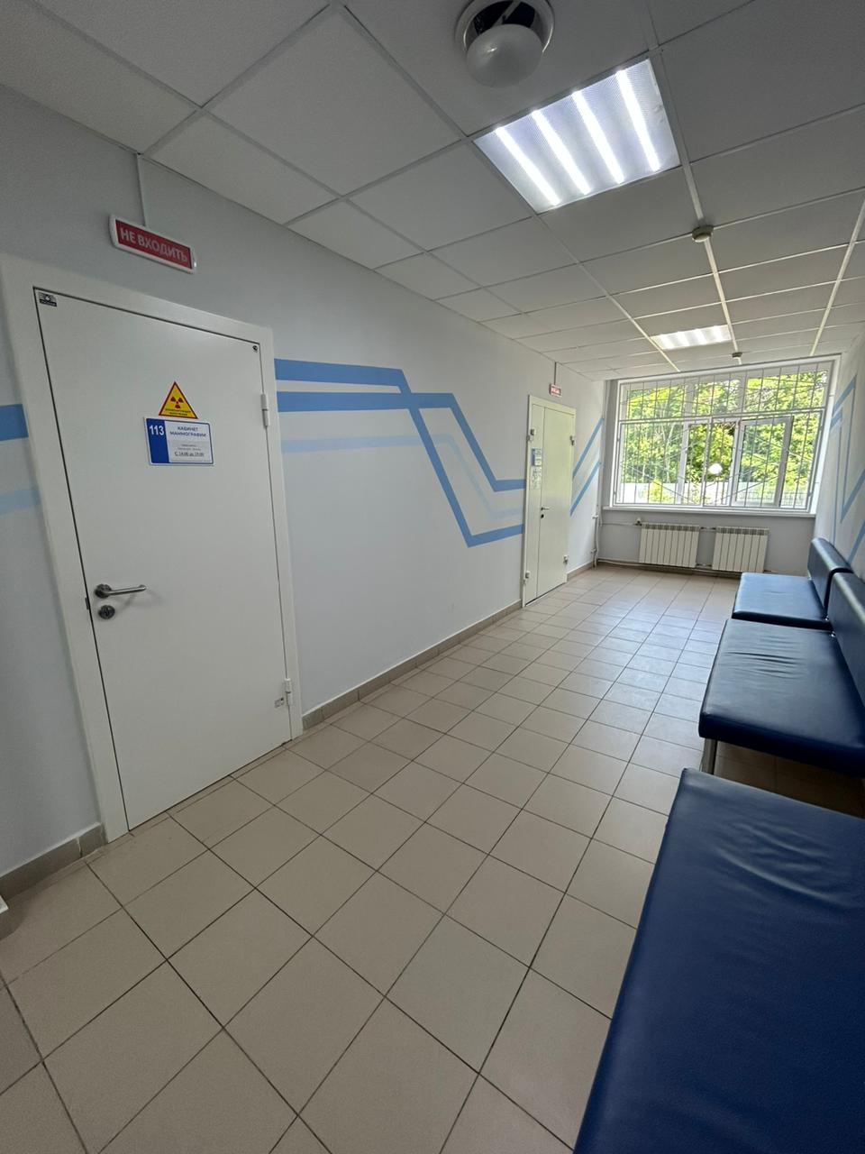
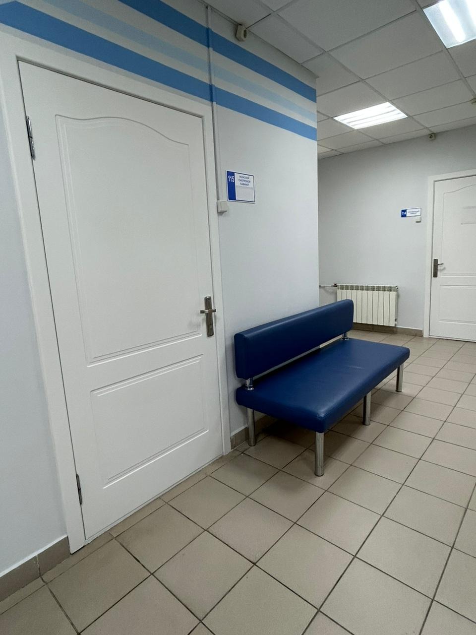

Slide 6
Вывод:
Благодаря организации отделения медицинской профилактики :
Увеличился охват населения профилактическими мероприятиями
Улучшилось качество оказания профилактической помощи взрослому населению
Сократилось время прохождения диспансеризации
Повысилась удовлетворенность пациентов качеством оказания медицинских услуг

